Slide 1
АКАДЕМИЯ „МЛАДЕЖИ В ЕВРОПА“
ПО ПРОЕКТ „ДА БЪДЕМ АКТИВНИ И ТГОВОРНИ“
Д-Р № 2021-2-BG01-KA154-YOU-000040260
27.06.2022 Г., ГРАД ВЪРШЕЦ, СПА ХОТЕЛ АТА
Проект „Да бъдем активни и отговорни“, Договор 2021-2-BG01-KA154-YOU-000040260 по Програма „Еразъм+“, Ключова дейност 1 „Образователна мобилност на граждани“, сектор „Младежи“, финансиран от Европейски съюз. Съдържанието на документа е отговорност единствено на сдружение „Център за развитие Монтанезиум „ и по никакъв начин на отразява позицията и не е отговорност на Европейската комисия“

Slide 2
НЕПОЗНАТИЯ ЕВРОПЕЙСКИ СЪЮЗ
Ако сте гражданин на държава от ЕС, Вие сте и европейски гражданин. Но какво означава това на практика? Какво е направил Европейският съюз за нас? Като начало, всички ние живеем в мирно време. Това е огромно постижение, но не е единственото нещо, което Европа е направила за нас. Европейският съюз е изграден с течение на времето. Той е непрекъснато в процес на развитие и скоро ще дойде ред на вашето поколение да решава какви да са следващите стъпки. Така че сега е моментът да оформите собствените си виждания за ЕС.
Европейският съюз не е държава, а уникално партньорство между европейски
държави, известни като държави членки. Заедно те съставляват голяма част от
континента Европа. В ЕС живеят над 446 милиона души, които се равняват на
около 6 % от населението в света. Гражданите на държавите — членки на ЕС,
са граждани и на Европейския съюз. В момента ЕС се състои от 27 държави.
През юни 2016 г. една от тях, Обединеното кралство, гласува за напускане на
ЕС и напусна през 2020 г.

Slide 3
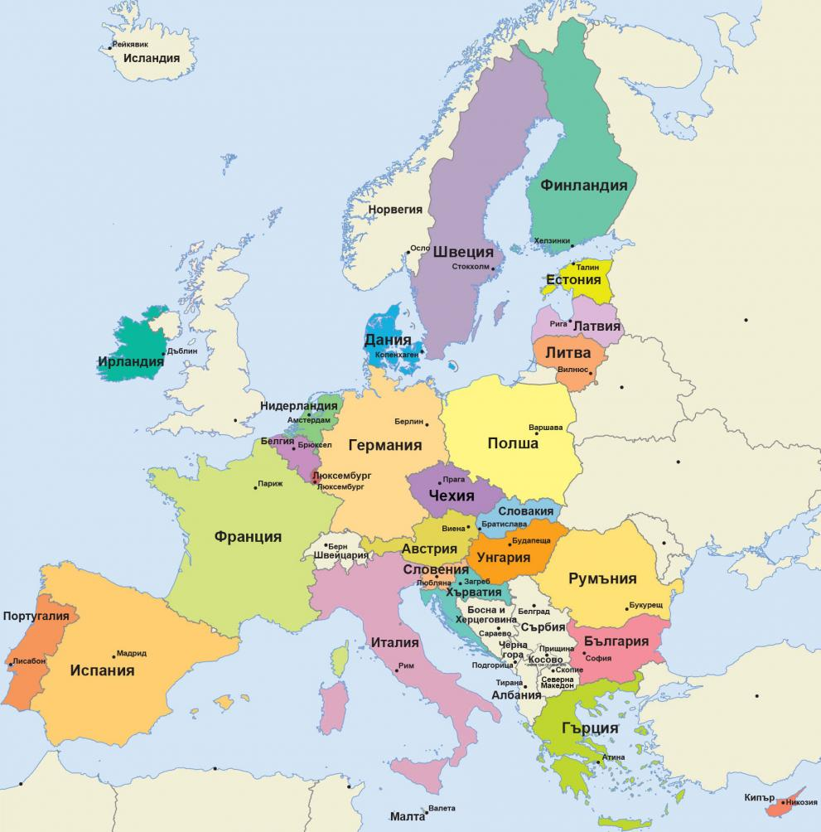
ДЪРЖАВИ ЧЛЕНКИ НА ЕС

Slide 4
ОФИЦИАЛНИ ЕЗИЦИ В ЕС
В Европейския съюз има 24 официални езика. Защо официалните
езици са толкова много? ЕС не би могъл да съществува без държавите
членки и гражданите си. Като демократична организация той трябва да
общува с правителствата на държавите членки, гражданите, дружествата
и публичните органи на техния собствен език.
Знаехте ли, че можете да пишете до институциите на ЕС
на всеки от 24-те официални езика и да получите отговор
на същия език?
ЗНАЕТЕ ЛИ, ЧЕ ...
На знамето на Европа са изобразени 12 златни звезди на син фон. То е прието през
1984 г. от Европейския съюз (наричан тогава Европейска икономическа общност) и сега
се развява над парламенти, общински сгради, паркове и паметници в цяла Европа.
Композицията символизира народите на Европа, като кръгът представлява тяхното
единство. Броят на звездите никога не се променя — те винаги са 12, което
символизира съвършенството и целостта.

Slide 5
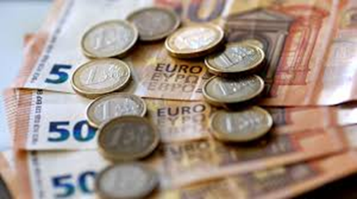
ЕВРОПЕЙСКИ ЦЕННОСТИ
Чували ли сте някога израза „Обединени в многообразието“?
Това е мотото на ЕС и то е израз на ценностите на ЕС. Въпреки че всяка
държава в ЕС има свои собствени култура, език и традиции, всички те
споделят едни и същи общи ценности и трябва да ги зачитат, ако искат да са част
от Европейския съюз. Основната ценност, която обединява всички държави
членки, е демокрацията. Това означава, че само демократични държави могат да
членуват в ЕС. Другите ценности на ЕС, които се споделят от всички държави членки, са зачитането на човешкото достойнство, свободата, равенството, върховенството на закона и правата на човека, включително правата на хората, принадлежащи към малцинствени групи. Тези ценности са залегнали в Лисабонският договор, подписан в столицата на Португалия през 2007 г. .
ВАЛУТА
Обща валута в 19 държави от ЕС е еврото. Евробанкнотите и
евромонетите бяха въведени в 12 държави от ЕС през 2002 г., а
понастоящем 19 държави от Съюза са заменили националните си валути
с еврото.

Slide 6
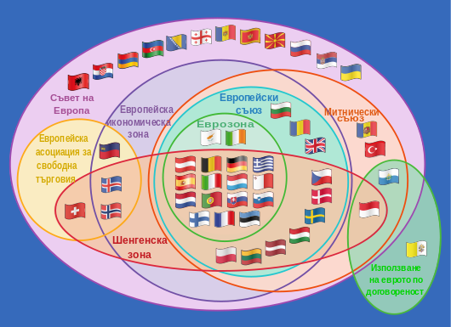
КАК ФУНКЦИОНИРА ЕС?

Slide 7
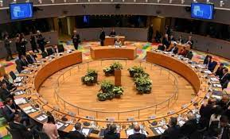
ЕВРОПЕЙСКИ ПАРЛАМЕНТ
Европейският парламент е гласът на гражданите. Той представлява гражданите на
държавите в ЕС и членовете му се избират директно от тях на всеки 5 години.
Получавате право да гласувате, след като навършите 18 години — това важи за
всички държави членки с изключение на Австрия, където можете да гласувате, след като навършите 16 години, и Гърция, където можете да гласувате, след като навършите 17 години. Главните заседания на Парламента, познати също като „пленарни заседания“, се провеждат в Страсбург, Франция, 12 пъти годишно и в Брюксел, Белгия, до шест пъти годишно. В Парламента има депутати от всички държави в ЕС.
ЕВРОПЕЙСКИ СЪВЕТ
Европейският съвет събира президентите или министър- председателите на държавите в ЕС. Те заседават най-малко четири пъти годишно. Често заседанията им се наричат „европейски срещи на върха“. Европейският съвет определя основните приоритети и общата насока на политиката на ЕС. Той се ръководи от председател, избиран на всеки 2,5 години. Европейският съвет не приема законодателството на ЕС. Това е работа
на Европейския парламент и Съвета на Европейския съюз.

Slide 8
ЕВРОПЕЙСКА КОМИСИЯ
Европейската комисия е „изпълнителният орган“ на ЕС. Тя управлява политиките на ЕС и неговия бюджет и се грижи държавите членки да прилагат правилно законодателството на ЕС. Европейската комисия се състои от 27 членове — един председател и 26 комисари. Председателят се предлага от Европейския съвет и се избира официално за 5-годишен мандат от Европейския парламент. От всяка държава в ЕС има по един член на Комисията. Комисарите също се назначават за 5-годишен мандат, след като бъдат предложени от съответното им правителство и одобрени от Европейския парламент. Комисарите не представляват гледната точка на държавата си на произход, а общия интерес на ЕС. Всеки член на Комисията отговаря за конкретна област, като енергетика, икономика или търговия. Европейската комисия предлага нови закони и програми в общия интерес на ЕС. Преди да внесе предложение, Комисията търси мнението на националните парламенти, правителствата, заинтересовани групи и експерти, както и на широката общественост, която се приканва да представи коментарите си онлайн. Предложенията на Комисията се разглеждат внимателно и подробно от Европейския парламент и Съвета. Тези две институции вземат окончателното решение по всички закони на ЕС. Разбира се, те могат да внасят изменения в предложенията или да ги отхвърлят изцяло.

Slide 9
ЕВРОПА И МЛАДИТЕ ХОРА
ЕВРОПЕЙСКА ГОДИНА НА МЛАДЕЖТА 2022 Г.
Европейският съюз се стреми да помогне на младите хора да натрупат опит в чужбина и да намерят подходяща работа. Държавите в ЕС имат възможност сами да определят какви мерки биха искали да вземат в подкрепа на младежката заетост и развитието на младите хора. В същото време ЕС е стартирал редица инициативи, които допълват националните мерки и допринасят за една по-социална Европа. Общите инициативи осигуряват финансиране на програми за заетост и предлагат качествени стажове, получаване на международен опит и възможности за доброволческа дейност
Принципът на Европейската година на младежта за 2022 г. беше обявен от председателя на Комисията г-жа Урсула фон дер Лайен в речта ѝ за състоянието на Съюза през 2021 г. Целта на тази проява е да се отдаде признание на поколението, което пострада най-много от пандемията от
COVID-19, да се подкрепят най-уязвимите млади хора и да се популяризират
възможностите, които Съюзът предлага на младите хора, с идеята да се
черпи вдъхновение от идеите на младите хора с оглед на укрепването на
европейския проект.

Slide 10
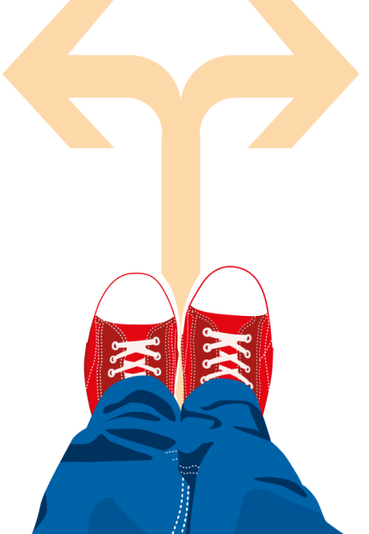
ЕВРОПЕЙСКИЯ СЪЮЗ И ВЛИЯНИЕТО МУ ВЪРХУ НАШЕТО ЕЖЕДНЕВИЕ
Безопасно и лесно пътуване в ЕС
Пътуването в Европа е много по-лесно от преди. Повечето държави в ЕС и някои
държави извън ЕС са премахнали граничния контрол помежду си. Те са подписали
Шенгенското споразумение, което носи името на градчето в Люксембург, където през 1985 г. е подписано първото споразумение за премахване на граничния контрол. Като европейски гражданин можете да пътувате в рамките на 26-те „шенгенски държави“: 22 държави от ЕС, както и Исландия, Лихтенщайн, Норвегия и Швейцария. Ирландия реши да не бъде част от Шенгенското пространство, а България, Кипър, Румъния и Хърватия все още не могат да се присъединят. Когато пътувате към държави, които не са част от Шенгенското пространство, или се връщате от такива, трябва да представите валиден паспорт или лична карта.
Следване, обучение и работа в ЕС
Благодарение на ЕС много младежи се възползват от правото на пълна свобода на движение
между държавите в ЕС. Като гражданин на ЕС имате правото да:
се обучавате и да следвате навсякъде в ЕС при същите условия като гражданите на съответната държава;
работите навсякъде в ЕС и да се възползвате от възможностите, предлагани от пазара на труда
в целия Съюз.

Slide 11
ЕВРОПЕЙСКИЯ СЪЮЗ И ВЛИЯНИЕТО МУ ВЪРХУ НАШЕТО ЕЖЕДНЕВИЕ
ЗНАЕТЕ ЛИ, ЧЕ ...
За да подкрепи младите граждани на ЕС, навлизащи на пазара на труда, Комисията създаде уебсайта „Твоята първа работа с EURES“ (www.yourfirsteuresjob.eu/en/home ) с цел да помогне на хората на възраст от 18 до 35 години от ЕС, Исландия и Норвегия в търсенето им на работа, стаж или чиракуване в друга държава. Той помага и на работодателите да намират кандидати в други държави от ЕС, за да запълнят свободните си работни места.
Програма „Еразъм+“
Програма „Еразъм“ стартира преди повече от 30 години, за да се даде възможност на студентите да провеждат част от следването си в университет в друга страна от ЕС. Днешната програма „Еразъм+“ не е само за студенти, а предлага също и много други възможности. Младите хора могат да учат, да се обучават или да работят като доброволци във или извън ЕС в широк кръг от области, като социални грижи, околна среда, култура, младеж, спорт и сътрудничество за развитие.

Slide 12
ЕВРОПЕЙСКИЯ СЪЮЗ И ВЛИЯНИЕТО МУ ВЪРХУ НАШЕТО ЕЖЕДНЕВИЕ
Схема „Гаранция за младежта“
Много младежи не притежават търсените от работодателите умения и квалификации. Благодарение на схемата „Гаранция за младежта“ ЕС спомага за гарантиране, че младежите биват обучавани в уменията, от които имат нужда работодателите. Това може да става под формата на обучение на работното място или индивидуално професионално ориентиране
Европейски корпус за солидарност
Европейският корпус за солидарност дава възможност на европейците на възраст от 18 до 30 години да участват в множество разнообразни дейности за солидарност, работейки като доброволци или приемайки определено работно място. Това би могло да се окаже преход към постоянна заетост
за много млади хора. Искате ли да участвате? Прочетете повече за инициативата,
научете какво се предлага като обучение, езикова и финансова подкрепа и се
регистрирайте чрез този уебсайт: europa.eu/youth/solidarity_bg

Slide 13
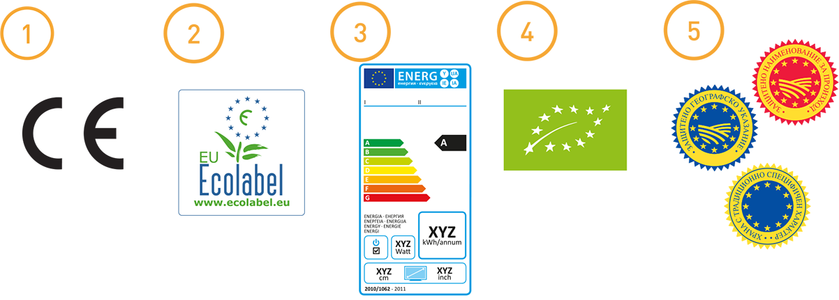
ЕВРОПЕЙСКИЯ СЪЮЗ И ВЛИЯНИЕТО МУ ВЪРХУ НАШЕТО ЕЖЕДНЕВИЕ
Europass
Europass е инициатива на Европейския съюз за повишаване на прозрачността на квалификацията и мобилността на гражданите в Европа. Целта му е да направи ясно уменията и квалификациите на човек ясно разбрани в цяла Европа. Комплектът документи „Европас“ помага на работниците да кандидатстват за работа в чужбина, като представя техните умения и квалификации в стандартен общоевропейски формат, който работодателите разбират по-лесно.
Европейски етикети
Законодателството на ЕС предвижда строги правила по отношение на етикетирането на определени продукти, като храни, напитки и козметични продукти, за да бъдат защитени здравето и безопасността на потребителите и да им се помогне да направят правилния избор.
Без надлежно етикетиране продуктите не се допускат до пазара.

Slide 14
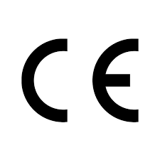
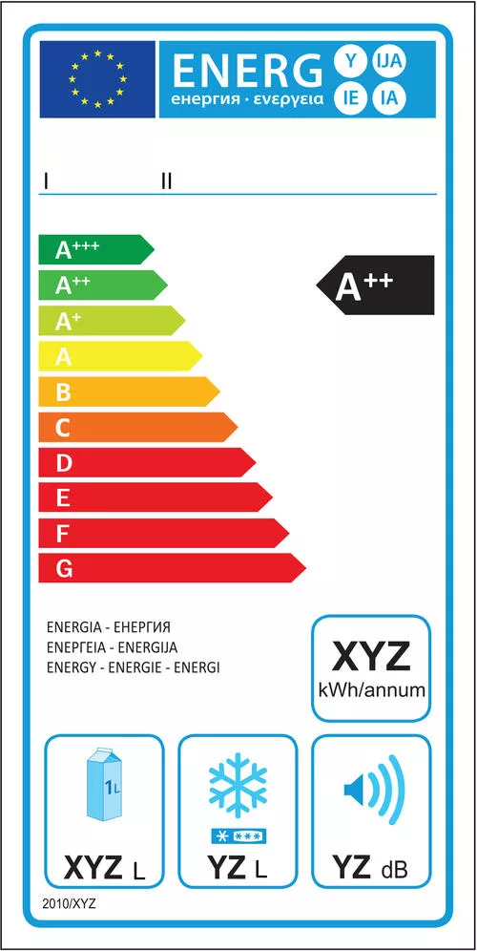
ЕВРОПЕЙСКИЯ СЪЮЗ И ВЛИЯНИЕТО МУ ВЪРХУ НАШЕТО ЕЖЕДНЕВИЕ
Маркировката „CE“ представлява знак за безопасност на продуктите. Като използва този знак, производителят заявява, че продуктите, продавани на потребителите на територията на Европейското икономическо пространство, са в съответствие с европейските закони в областта на здравето, безопасността и опазването на околната среда.
Екомаркировката на ЕС се дава на продукти и услуги с намалено въздействие върху околната среда
Енергийният етикет на ЕС показва къде се нарежда даден уред по скалата от A до G според потреблението му на енергия. Клас A (зелен) е най-енергоефективният, а клас G (червен) е най-неефективният. Щом повечето уреди от даден вид достигнат клас A, към скалата могат да бъдат добавени до три допълнителни класа: A+, A++ и A+++.
Знакът за биологично производство на ЕС указва, че съответният продукт спазва правилата на ЕС за сектора на биологичното селскостопанско производство.
Трите знака за качество на ЕС указват характеристики на хранителните продукти, свързани с географското местоположение, където са произведени, или с традиционния им състав или метод на производство.

Slide 15
БЛАГОДАРЯ ВИ ЗА ВНИМАНИЕТО!
Проект „Да бъдем активни и отговорни“, Договор 2021-2-BG01-KA154-YOU-000040260 по Програма „Еразъм+“, Ключова дейност 1 „Образователна мобилност на граждани“, сектор „Младежи“, финансиран от Европейски съюз. Съдържанието на документа е отговорност единствено на сдружение „Център за развитие Монтанезиум „ и по никакъв начин на отразява позицията и не е отговорност на Европейската комисия“

